Slide 1
Domain Analysis Big Data Analytics
21.09.2021
Frachtwerk GmbH HTW Berlin
Group 4
Fabio Cosimo Andriulo s0558214
Felix Frömel s0558420
Lucas Larisch s0558070
Notes:
FELIX

Slide 2
AGENDA
Big Data Analytics, HTW Berlin – September 21, 2021 – Slide 2/20
PROBLEM
What did we work on?
IT-ARCHITECTURE
Which architecture did we build to solve the task?
DATA PROCESSING
From raw data to valuable Information
FINDINGS
Let’s have a look at our dashboard!
HANDS-ON
Let’s process a small amount of data together!
Notes:
FELIX

Slide 3
Problem
What did we work on?
Notes:
FELIX

Slide 4
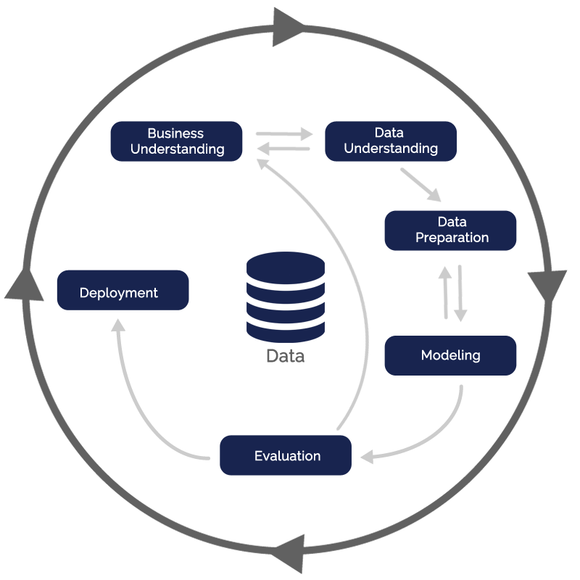
Problem: What Did We Work On?
Big Data Analytics, HTW Berlin – September 21, 2021 – Slide 4/20
Work following CRISP-DM cycle
Business Understanding
Top-Level-Domain data (valid SSL certificate at the time of request)
About 5 Million datasets
Information not up to date
Analyses of the information required
CRISP-DM cycle: https://miro.medium.com/max/1200/1*2NajmK58hJf8lJQm25iXWw.png [04.07.2021]
Notes:
FELIX
- Orientierung am offenen Cross Industry Standard Process for Data Mining CRISP-DM

Slide 5
Problem: What Did We Work On?
Big Data Analytics, HTW Berlin – September 21, 2021 – Slide 5/20
Data Understanding
Available Data (TLD, IPv4, MX-Servers and Timestamp)
Data preparation
ETL process (CSV => PostgreSQL-DB)
Enhancements (counts)
Collect further information (IPv6, Nameservers, Companies including location and country)
Notes:
FELIX

Slide 6
IT-Architecture
Which architecture did we build to solve the task?
Notes:
LUCAS
Werde erzählen über..

Slide 7








IT-Architecture: What Services Did We Build?
Big Data Analytics, HTW Berlin – September 21, 2021 – Slide 7/20
Angular Dashboard
Asynchronous data visualization
Node Statistics Service
Service for asynchronously passing data to be displayed
Node/Debian Dig Microservice
Service for performing dig requests using HTTP
Postgres DB
Database for storing information
Jupyter / PySpark
Data processing and evaluation
Docker/Docker Compose
Container and Network Management
Notes:
LUCAS
- möchte überblick über services geben
- insgesamt 5 Docker Container in verwendung
- node stats service => asynchrone bereitstellung von daten
- dashboard => visualisierung
- node app für dig-requests über http (dafür läuft die anw. auf Debian Container)
- Jupyter / PySpark für die Verarbeitung der Daten
- Postgres DB zum Speichern
- über Docker Compose verbunden, d.h. kommunizieren über Docker Network
- Noch zu erwähnen, dass zum Starten/Stoppen Skript gibt, das
- Images direkt mit bezeichnendem Projektnamen erstellt
- prüft ob Dateien existieren, die aus rechtl. Gründen nicht versioniert
- d.h. CSV Daten & z.B. Postgres Driver (auch GeoDB…)

Slide 8
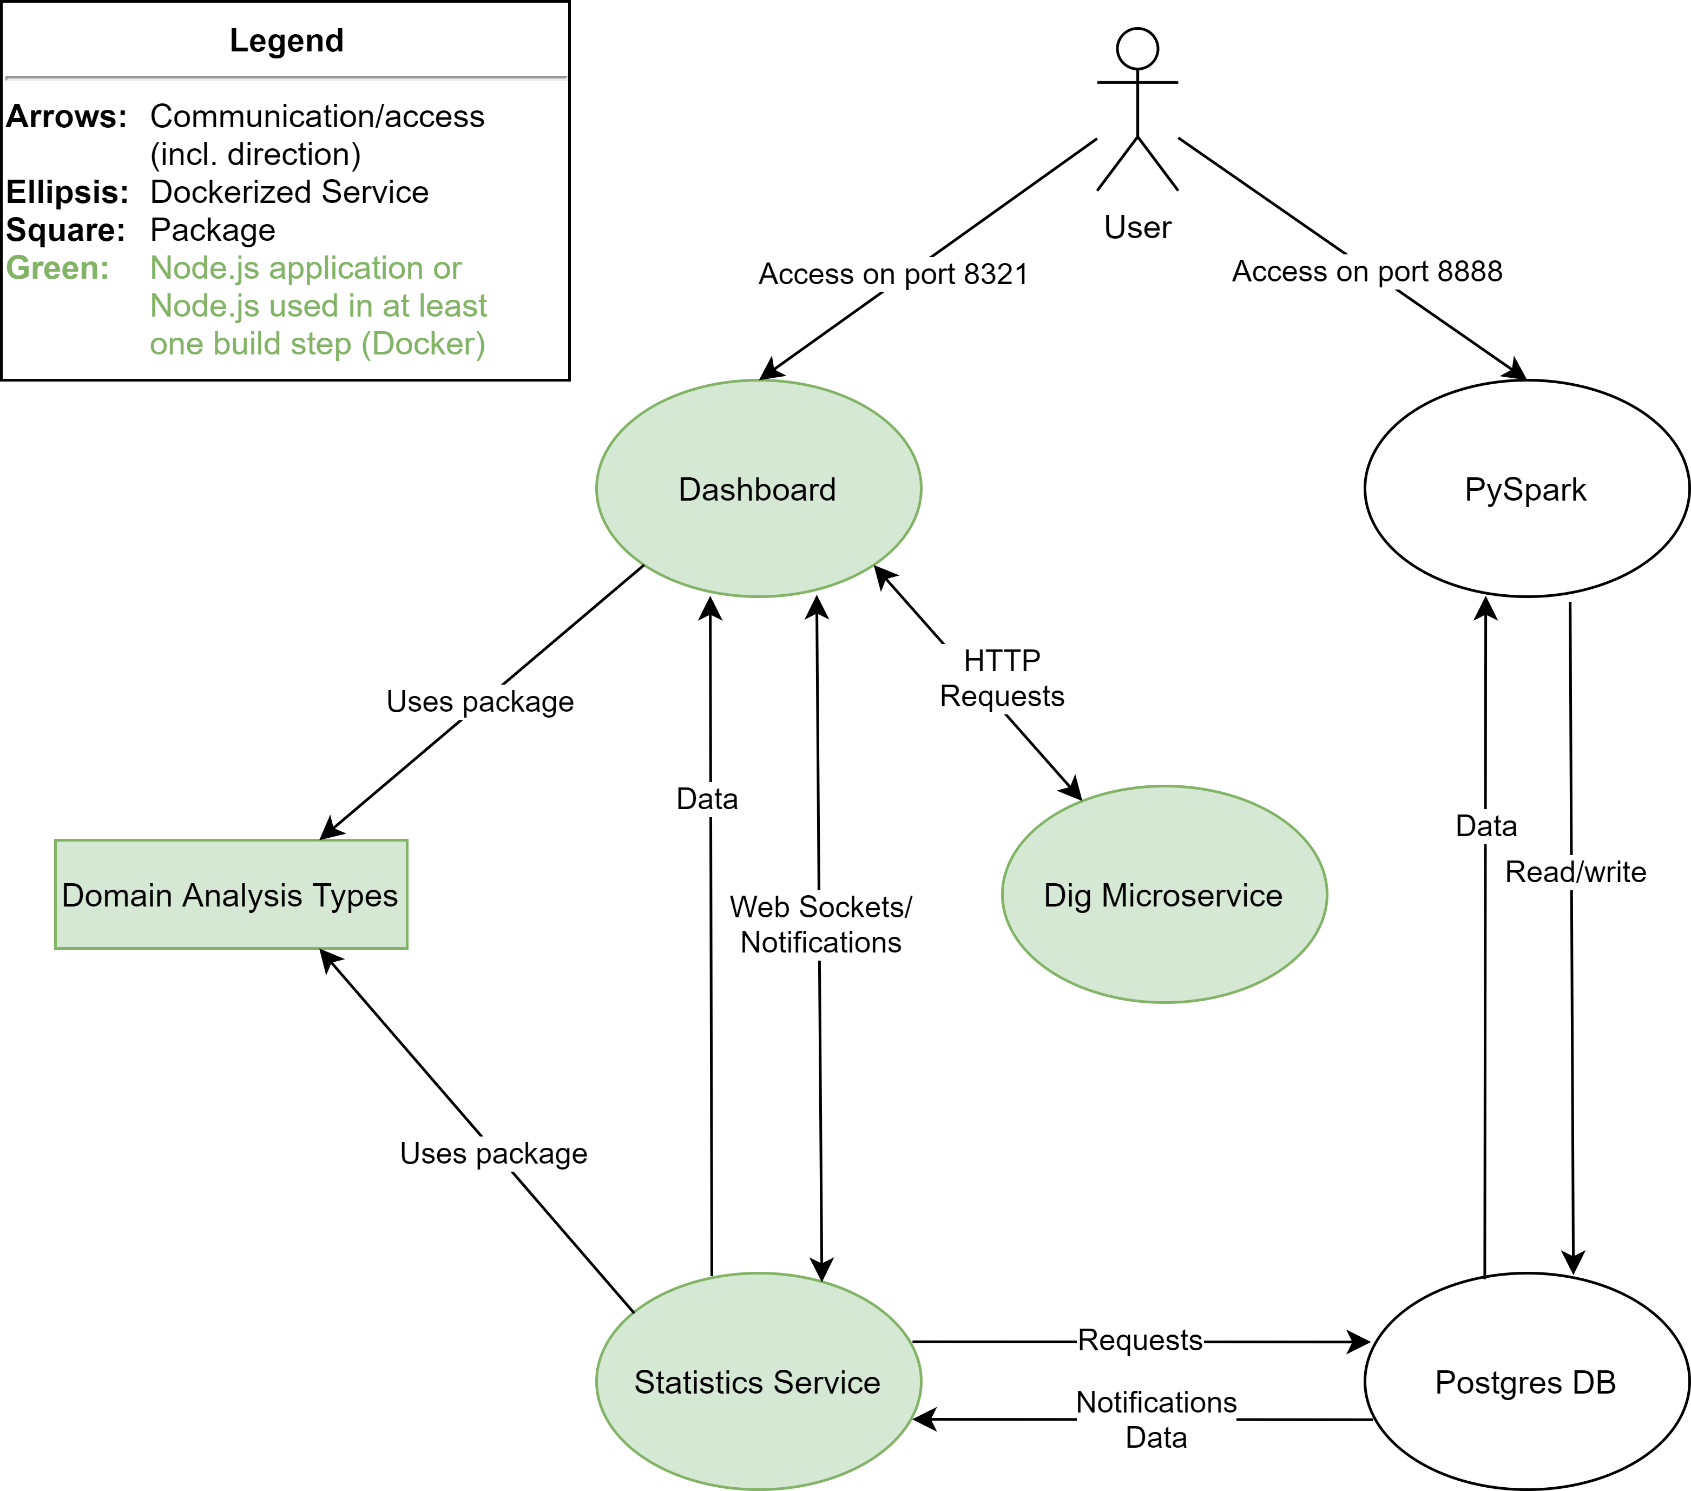
Big Data Analytics, HTW Berlin – September 21, 2021 – Slide 8/20
IT-Architecture:
How are the services connected?
Notes:
LUCAS
- Interessant ist frage, wie services in verbindung stehen
- user hat zugriff auf dashboard und pyspark
- fangen bei Pyspark an => schreibt in/liest aus Postgres DB (Update Skript: nur write)
- daten werden von SS ausgelesen und
- dem Dashboard async. Daten bereitstellt (dazu später mehr)
- Dashboard wiederum spricht microservice an, der dig über http bereitstellt
- allerdings im verlauf verworfen, da Informationen anderweitig erhoben
- hervorgehoben, grüne Kreise = Node.js in mind. einem Build Step (Docker Img)
- dash und ss nutzen package => was mich zu nächst. Thema führt

Slide 9
Big Data Analytics, HTW Berlin – September 21, 2021 – Slide 9/20
Benefits of Using Node.js
Concept of Microservices
Shared Packages
Only solve one task
New application logic → new microservice
Programming language is not relevant as long as the service works
Possibility to implement package shared by all services written in TypeScript (Dashboard, Statistics Service, Dig Microservice)
In this project: Dashboard and Statistics Service share a package for using centrally defined event names → minimized complexity
Improved Image Building
Docker Images are downloaded once and referenced by each container
All our Node-based services use node:16-alpine in at least one build step
→ Reduction of used disk space and initial build time
Notes:
LUCAS
- vorteile von node.js services in unserem fall
- zuerst wichtig: MS Konzept
- Microservices erledigen einen task
- prog. sprache egal
- da dazukommende Logik in neuem MS realisiert würde
- ...funktioniert
- ein großer vorteil:
- Docker Images werden einmalig geladen und dann referenziert
- Alle Node-basierten Services (Dashboard, SS, Dig MS) nutzen node:16-alpine in mind. einem Build-Step
=> geringer Speicherbedarf und Zeit zum Bauen
- Zuletzt, bereits angeschnitten,
- Möglichkeit packages zu implementieren und in versch. services zu nutzen
- bei uns: Zentral definierte Event Names für Kommunikation zw. Dashboard & SS um Komplexität so gering wie mögl. zu halten

Slide 10
Big Data Analytics, HTW Berlin – September 21, 2021 – Slide 10/20
Event-driven Architecture
Asynchronous Services
How to Maintain Performance?
The following services were designed to communicate asynchronously:
Database and Statistics Service
Statistics Service and Dashboard
Database:
Only emit payload NULL
Prevents sending an unnecessary amount of data
Statistics Service:
Notified something has changed, but not what
After 2 seconds without new notifications: send request to the database
Emit the data received in the previous step to the client
Benefit: Improved user experience due to real-time dashboard
Notes:
LUCAS
- Was genau ist mit events gemeint?
- bereits vorhin erwähnt: Asynchrone Services
- einerseits DB & SS
- andererseits SS & Dashboard
=> Verbesserte UX und real-time dashboard
- Frage: Wie performance beibehalten?
- DB:
- sendet nur NULL an Listener (also SS) => um unnötiges Senden vieler Daten zu vermeiden
- SS
- ist im umkehrschluss benachrichtigt darüber, dass sich etwas geändert hat (aber nicht was)
- wenn 2 Sek. keine neuen Daten erhalten => Request an DB (Aufruf von DB-Funktion (in package gelistet) zum Beziehen der geänderten Daten)
- senden der daten an Dashboard
=> An Felix

Slide 11
Data Processing
From raw data to valuable information
Notes:
FELIX

Slide 12

JUPYTER PROCESS
STEP 2
STEP 1
STEP 3
Big Data Analytics, HTW Berlin – September 21, 2021 – Slide 12/20
Enhancement of existing data
ETL process on basis data
Collection of further information
Notes:
FELIX
Ursprünglich Enhancement der Daten (nun aber ins Backend verlegt, um Zeit zu sparen)

Slide 13
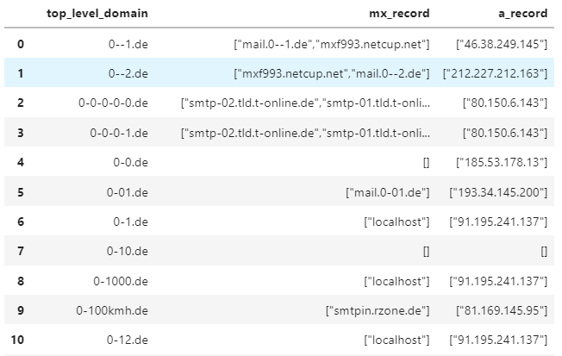
ETL Process on Basis Data
Big Data Analytics, HTW Berlin – September 21, 2021 – Slide 13/20
Extraction: Reading the data into Spark DataFrame
Transformation: Cleaning the DataFrame from special characters and empty lines
Loading: Saving the cleaned DataFrame into database
Representation of imported basis data
Notes:
FELIX
Screenshot vom eingelesenen CSV (noch keine Transformation)
ETL-Prozess: Entfernung Sonderzeichen in CSV

Slide 14
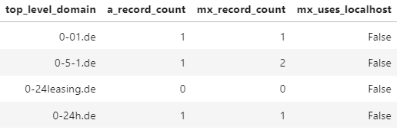
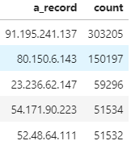
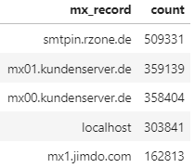
Enhancement of Existing Data
Big Data Analytics, HTW Berlin – September 21, 2021 – Slide 14/20
A- & MX-Records
Counting A and MX records per TDL
TOP 10 A-Records
Counting frequency of A records
TOP 10 MX-Records
Counting frequency of MX records
Notes:
FELIX

Slide 15
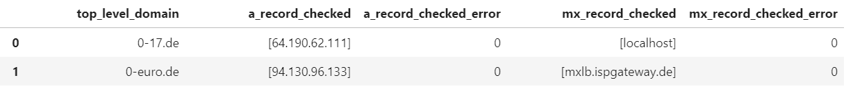
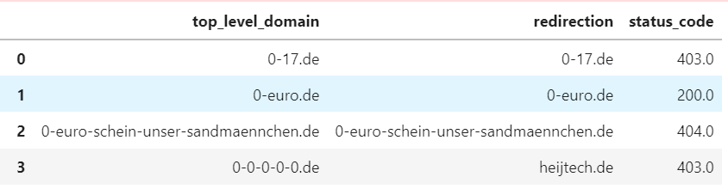
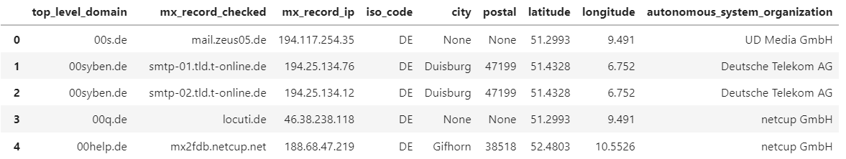
Collection of Further Information
Big Data Analytics, HTW Berlin – September 21, 2021 – Slide 15/20
A- and MX-Records
Checking of A and
MX-Records
Redirects and Status Codes
Per Top Level Domain
MX-Records Location/Provider
And company details
Notes:
FELIX

Slide 16
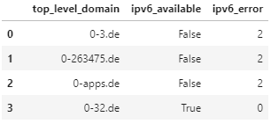
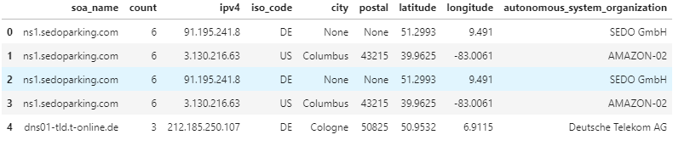
Collection of Further Information
Big Data Analytics, HTW Berlin – September 21, 2021 – Slide 16/20
IPv6-Availability
Returns boolean and error code
Name Servers per TLD
And secondary nameservers
TOP 10 Primary Nameservers
And company details
Notes:
FELIX
SOA:
Refresh: Zeitspanne, in der sekundäre Nameserver die Seriennummer vom Master abfrage, um Änderungen abzufragen
Minimum: Erfolgt keine Antwort des Master-Nameservers und ist dieser nicht erreichbar, wird die Zone als inaktiv markiert (Dauer = TTL, bevor neuer Requestzyklus beginnt)

Slide 17
Update: The All-In-One Upsert Script
Big Data Analytics, HTW Berlin – September 21, 2021 – Slide 17/20
Main Difference: Insert or Update
Improved Run Performance in PySpark
Possibility to update existing data by re-running the script
Possibility to add new data in small batches
Improved threading (not completely new)
Reduced number of requests / function calls
Explicit deletion of unused variables (also preventing potential memory problems)
Changes Concerning Data
Improved database structure
Less data to be stored
Improved queries in order to get the desired information
Notes:
LUCAS
…vielen Dank
Felix bereits angesprochen: Änderungen nach Abgabe
Upsert-Skript
Upsert = Insert or Update
Daten können geupdated werden
Laden kleinerer Datensätze möglich (mehrfach) => split sh skript
Trotzdem Änderungen auf DB-Ebene
Verbesserte Struktur
=> Weniger zu speichernde Daten
=> Umkehrschluss: erweiterte Queries für dieselben Informationen wie zuvor
Änderungen, um PySpark-Skript schneller zu machen:
Threading ausgebaut (auch wenn größtenteils bereits implementiert)
Deutlich reduziere Anzahl an Requests
Explizites Löschen ungenutzter Variablen (=> Auch aus Speichergründen)

Slide 18
Findings
Let’s have a look at our dashboard!
Notes:
LUCAS: Dashboard (Aufbau)
- responsive
- i18n
- dig terminal
- Grünes Icon => verbunden
- Diagramme und KPIs
- Diagramme: S M XL
- Tabs gem. Skript
- Info Texte
FELIX: Data

Slide 19
Hands-On
Let’s process a small amount of data together!
Notes:
LUCAS

Slide 20
THANKS
Any questions?
Notes:
LUCAS

